Slide 1


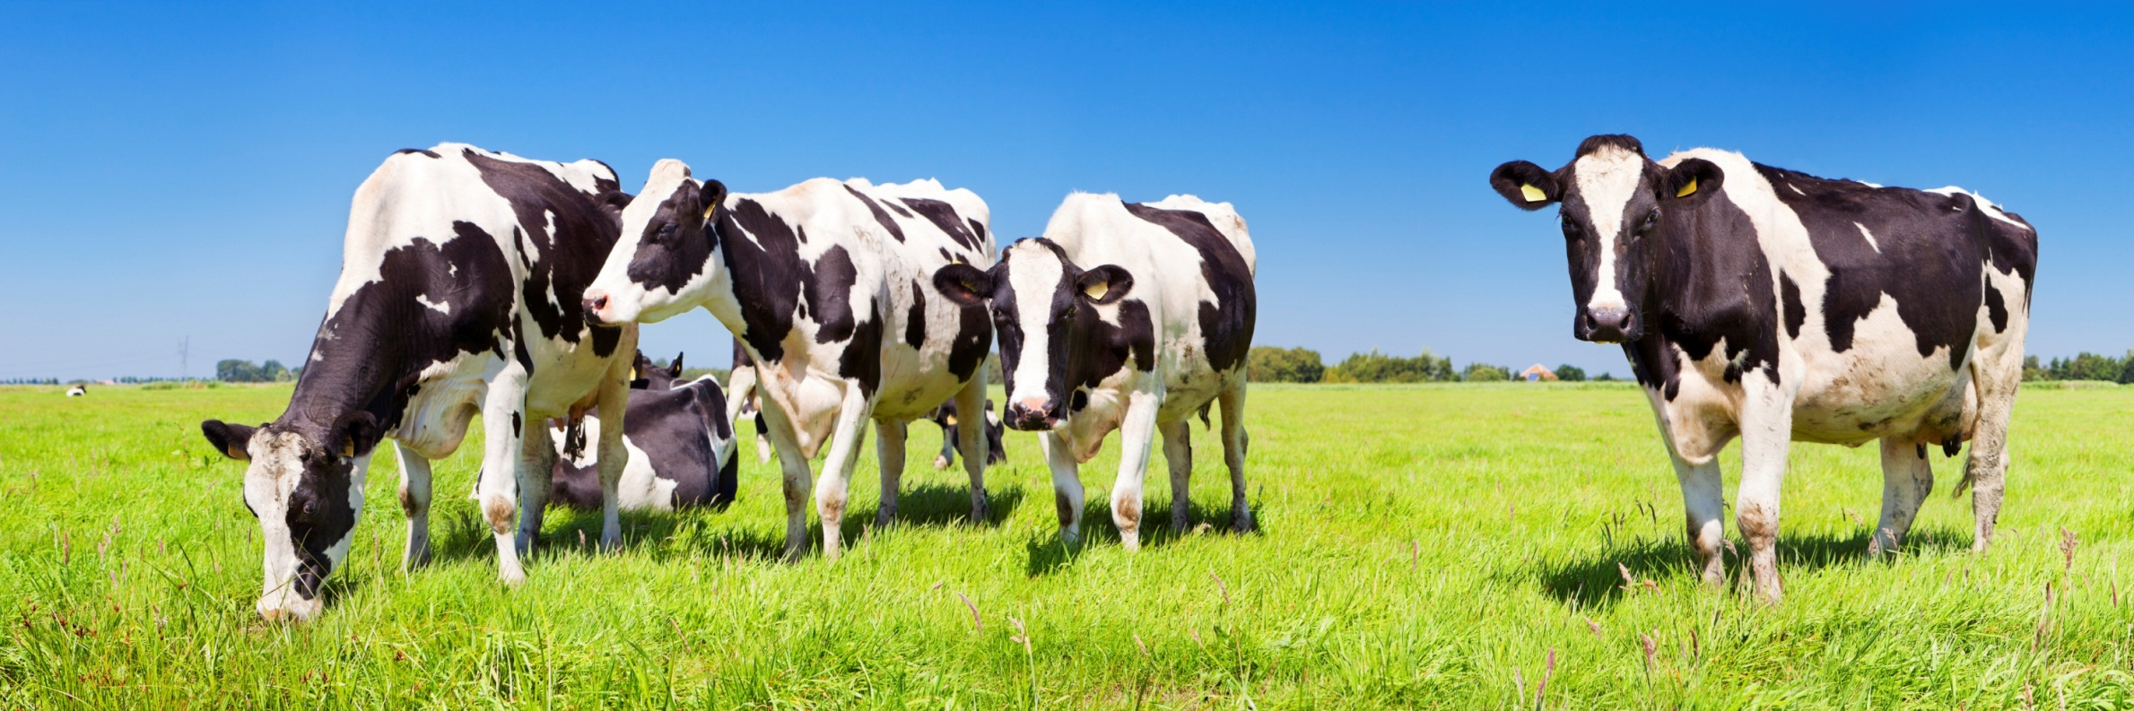
Система комплексного подхода
к оздоровлению животноводческих хозяйств и поддержания благополучия крупного рогатого скота
www.mirovet.ru

Slide 2



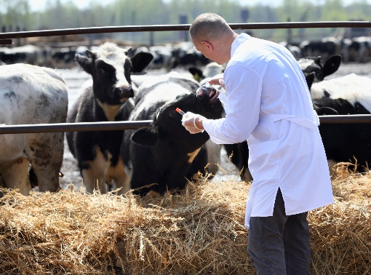
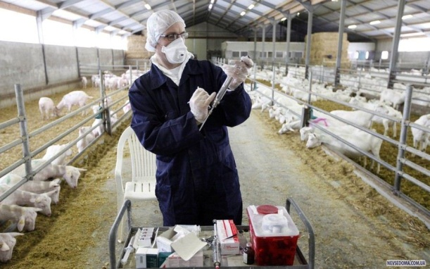
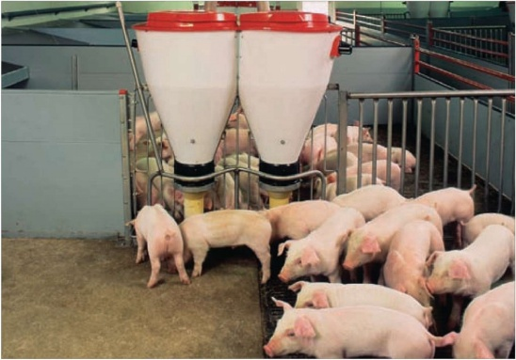
О нас
повышения воспроизводства стада на 90%
улучшение качества производимой продукции животноводческих хозяйств
сохранность молодняка
ООО «МИРОВЕТ» - производитель ветеринарных препаратов, включая вакцины и пробиотики.
Мы оказываем комплекс мероприятий по оздоровлению хозяйств, повышению воспроизводства стада, сохранности молодняка животных и улучшения качества продукции
Как профессионалы своего дела, мы гарантируем высочайшее качество нашей продукции и услуг, всестороннюю поддержку нашим клиентам, индивидуальный подход в каждом случае. Также разработаем оптимальную схему работы именно под нужды вашего хозяйства. Поможем с выбором удобной формы препарата и подскажем лучшее решение для ваших животных.

Slide 3

Преимущества работы с нами
Все мероприятия по лечению и оздоровлению поголовья проводятся без использования антибиотиков, включая мастит
1
2
Прирост продуктивности от 10 до 20%
3
Комплексный и индивидуальный подход экономит время и финансовый ресурс на лечение
4
Всесторонняя поддержка клиента специалистами высокого уровня
5
Экологическая безопасность пробиотиков, безвредность для человека и животного
6
Уникальные разработки в партнерстве с МВА им. К.И. Скрябина
7
Проведения «пилотного мини- проекта» - гарантия эффективности

Slide 4





Наши партнеры
Валлонская Ассоциация по Разведению Скота (Бельгия) Партнер в области управления и модернизации генетических характеристик скота.
ФГБОУ ВО «Московская государственная академия ветеринарной медицины и биотехнологии – МВА имени К.И. Скрябина» Ведущее российское образовательное учреждение в области ветеринарии. Оказывает поддержку в области исследований и ветеринарии.
ООО «Пушкинский мясной двор» Производитель говядины, свинины и телятины.
Предоставляет свои мощности для реализации наших программ.
ООО «Пробиотик-Плюс»
Разработчик и производитель иммуноглобулинов, гипериммунных сывороток, вакцин, биостимуляторов иммунной системы, кормовых добавок, пробиотиков для животных.

Slide 5
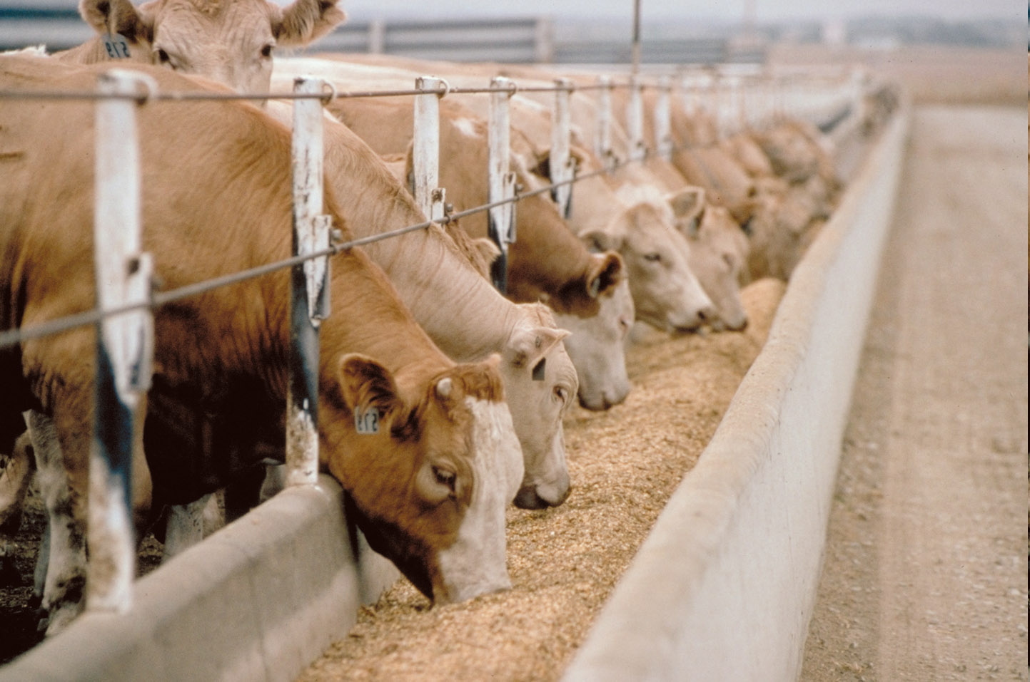
Наши услуги
Корректировка условий содержания и кормления животных
1. Содержание животных
Разработка оптимальных параметров содержания новорожденных телят.
Корректировка условий содержания телочек, предназначенных для воспроизводства дойного стада, и бычков на откорме.
Подготовка животных к сухостойному периоду - корректировка технологии доения и условий содержания глубоко стельных животных.
Подготовка коров и нетелей к отелу - нормализация ухода и содержания глубоко стельных животных.
Разработка условий содержания и доения коров в послеотельный период.
Разработка режимов доения и контроль за работой доильного оборудования.
2. Кормление животных
Разработка рационов кормления для разных половозрастных групп животных.
Разработка и корректировка рационов кормления для телочек, предназначенных для воспроизводства дойного стада, и для бычков на откорме.
Подготовка животных к сухостойному периоду - корректировка рационов кормления животных на основании данных биохимического исследования сыворотки крови.
Подготовка коров и нетелей к отелу - оптимизация рационов кормления стельных животных на основании данных биохимического исследования сыворотки крови.
Разработка рационов кормления коров в послеотельный период.
Санация кормов против возбудителей бактериальных и вирусных инфекций.
Обработка кормов против возбудителей микозов и микотоксикозов.
3. Микроклимат животноводческих помещений
1. Оптимизация и восстановление параметров микроклимата помещений.
2. Дегазация и деодорация животноводческих и подсобных помещений.
3. Разработка режимов дезинфекции животноводческих помещений, оборудования и предметов ухода за животными.
4. Проведение дезинфекции средствами, применяемыми в присутствии животных.
5. Санация помещений моющими пробиотиками.

Slide 6
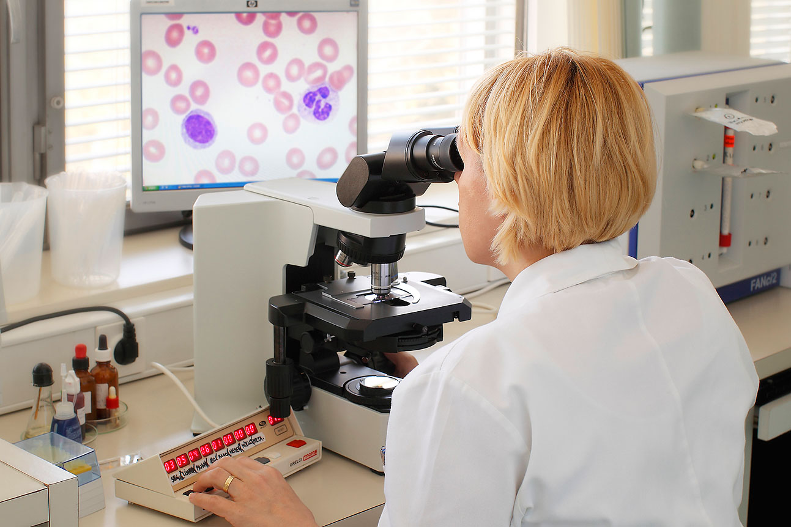
Наши услуги
Диагностические исследования
1. Определение микробного фона помещений хозяйства.
2. Исследование физиологического состояния животных различных поло-возрастных групп.
3. Осмотр животных с целью постановки предварительного диагноза на инфекционные и незаразные болезни по клиническим признакам.
4. Вскрытие трупов животных с целью постановки предварительного диа-гноза на инфекционные и незаразные болезни по патологоанатомическим изме-нениям.
5. Диагностическое ректальное обследование животных с целью выявле-ния коров с патологией репродуктивных органов - выявление яловых коров, с гипофункцией матки и яичников, с ложным желтым телом беременности и др.)
6. Диагностические исследования животных на острые и хронические эндо-метриты.
7. Микробиологическое исследование влагалищной слизи и истечений из матки.
8. Исследование коров на субклинические и клинические формы маститов.
9. Микробиологическое исследование молока от коров с патологией мо-лочной железы для постановки диагноза на инфекционный мастит.
10. Исследование молока на наличие соматических клеток.
11. Определение антибиотикочувствительности выделенных возбудителей маститов и эндометритов коров.

Slide 7
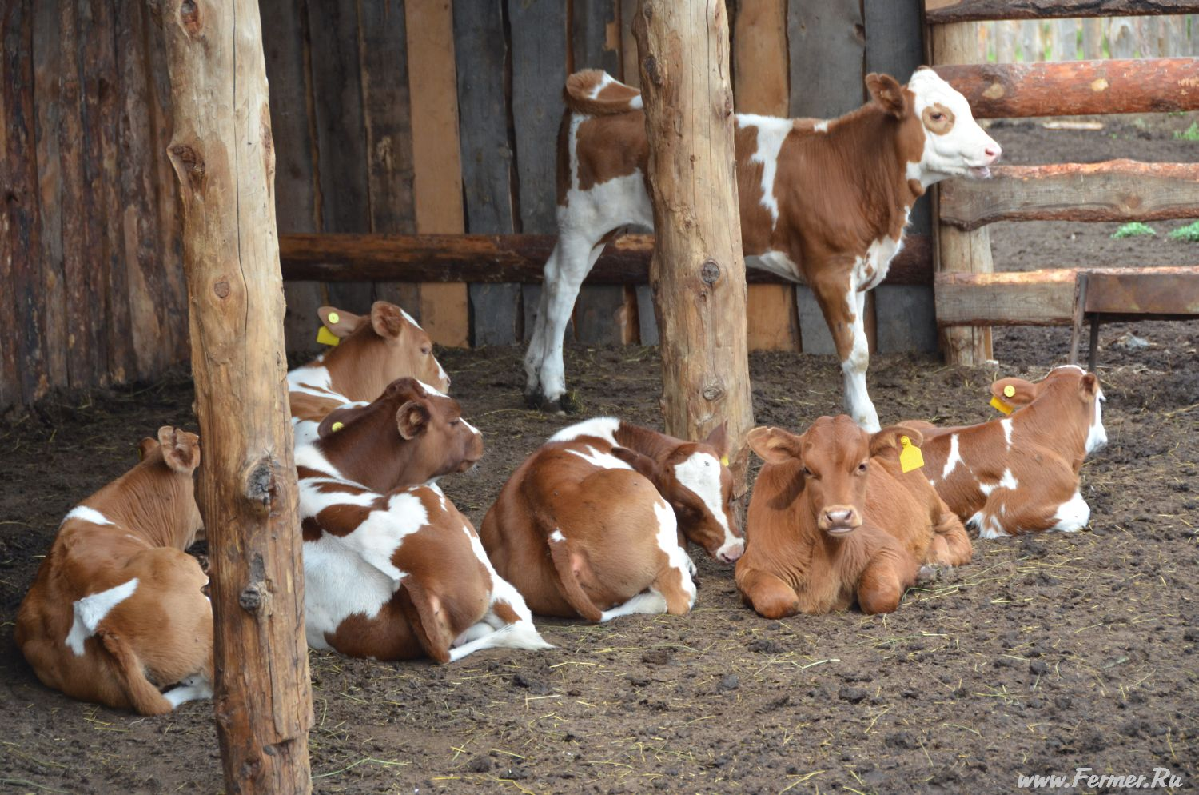
Наши услуги
Повышение воспроизводства стада крупного рогатого скота
1. Оценка состояния репродуктивного здоровья коров.
2. Восстановление воспроизводительной функции коров с патологиями репродуктивных органов.
3. Восстановление репродуктивного здоровья некондиционных коров с низкой молочной продуктивностью с целью дальнейшего их использования для воспроизводства.
4. Восстановление репродуктивного здоровья некондиционных коров, имеющих физические отклонения (ожирение, истощение, низкая упитанность и т.п.), но хорошо развитый таз.
5. Ректальное исследование коров на стельность.
6. Стимуляция и синхронизация охоты.
7. Подготовка животных к искусственному осеменению - медикаментозная стимуляция и синхронизация охоты, использование препаратов для рассасы-вания ложного желтого тела беременности, лечение гипофункции яичников и матки, витаминизация животных и профилактика недостатка микро-и макро-элементов).
8. Искусственное осеменение коров и нетелей спермой быков различных пород молочного и мясного направления.
9. Искусственное осеменение коров и нетелей спермой быков Бельгийской бело-голубой породы для получения кроссбридных телят для откорма.
10. Стимуляция иммунной системы коров с использованием тканевых биостимуляторов.
11. Ветеринарное сопровождение стельных животных.
12. Оказание родовспоможения.
13. Профилактика послеродовых эндометритов.
14. Профилактика маститов.
15. Предотельные и послеотельные мероприятия по профилактике гинекологических заболеваний.
16. Разработка мероприятий для получения хозяйством статуса «Племенное хозяйство».

Slide 8
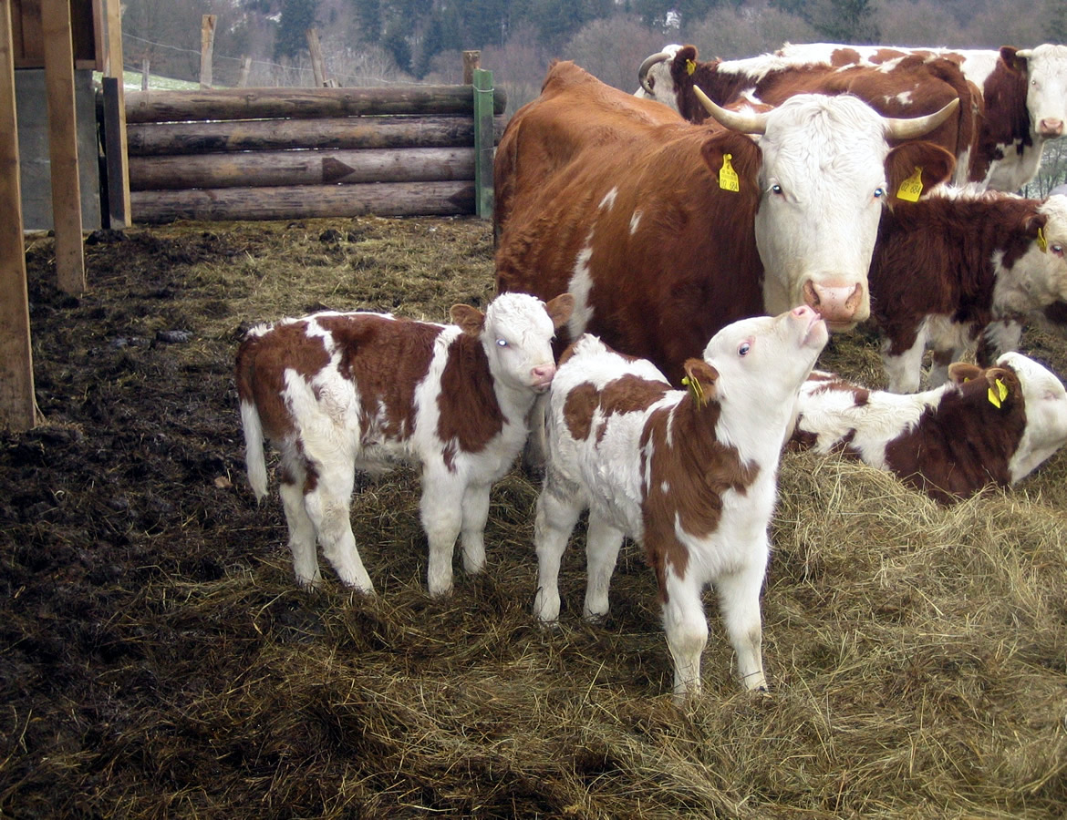
Наши услуги
Увеличение сохранности молодняка
1. Определение микробного фона родильного отделения и телятника.
2. Разработка мероприятий по содержанию, кормлению молодняка и уходу за животными.
3. Повышение колострального иммунитета у новорожденных телят.
4. Стимуляция иммунитета телят против бактериальных, вирусных и грибных инфекций тканевыми биостимуляторами.
5. Стимуляция пищеварения, улучшение всасывающей способности тонкого отдела кишечника с помощью пробиотических препаратов на основе бактерий рода Bacillus.
6. Профилактика бактериозов, микозов, микотоксикозов и паразитарных болезней телят, в том исле. кокцидиоза (эймериоза) с помощью энтеросорбентов на основе диоксида кремния.
7. Диагностические исследования патматериала от телят на выявление возбудителей инфекционных болезней.
8. Диагностические исследования телят на эймериоз.
9. Диагностические исследования телят на желудочно-кишечные болезни, вызванные патогенными энтеробактериями.
10. Разработка лечебных мероприятий при инфекционных, паразитарных и незаразных болезнях телят разного возраста.
11. Консультации специалистов по ветеринарно-санитарным и зоогигиеническим мероприятиям, направленным на повышение сохранности молодняка крупного рогатого скота.

Slide 9
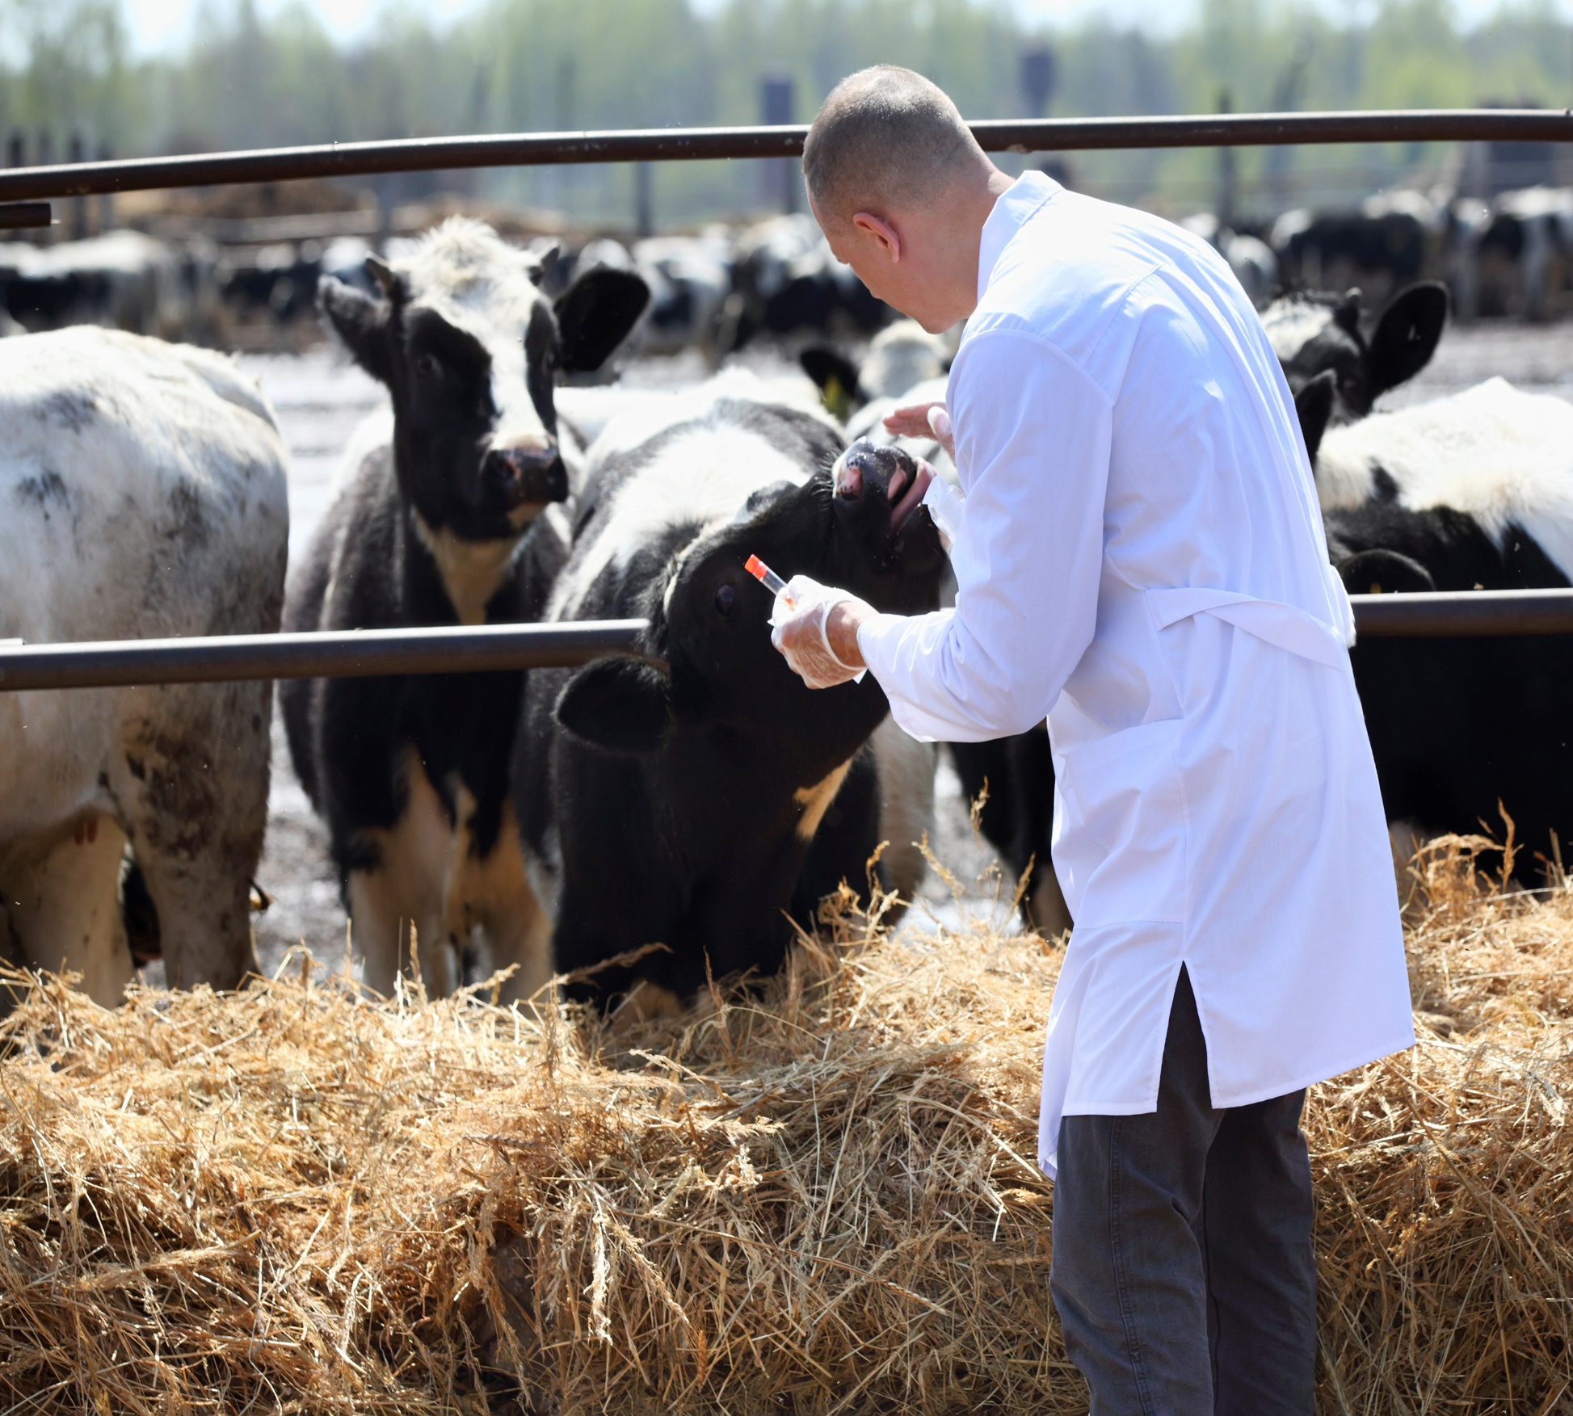
Наши услуги
Лечебно-профилактические мероприятия
1. Оценка эпизоотической ситуации в хозяйстве.
2. Специфическая профилактика клинических и субклинических маститов, с использованием инактивированных аутоиммунных вакцин, изготовленных на основе возбудителей, выделенных из молока (секрета вымени) больных масти-том коров хозяйства.
3. Специфическая профилактика послеродовых эндометритов с использованием инактивированных аутоиммунных вакцин, изготовленных на основе возбудителей, выделенных из влагалищной слизи и истечений из матки больных эндометритом коров хозяйства.
4. Специфическая профилактика желудочно-кишечных болезней, в том числе колибактериоза, сальмонеллеза, клебсиеллеза, протейной инфекции и др. с ис-пользованием инактивированных аутоиммунных вакцин, изготовленных на ос-нове возбудителей, выделенных из фекалий и патологического материала от павших животных хозяйства.
5. Специфическая профилактика пастереллеза, диплококковой септицемии, анаэробной энтеротоксемии, нодулярного дерматита, некробактериоза и др. с использованием инактивированных аутоиммунных вакцин, изготовлен-ных на основе возбудителей, выделенных из патологического материала от больных и павших животных хозяйства.
6. Лечение коров, больных хронической и острой формами эндометритов.
7. Лечение коров, больных клинической и субклинической формой масти-та.
8. Лечение коров с гормональными заболеваниями репродуктивных органов.
9. Лечение животных, больных ацидозом и кетозом.
10. Лечение животных, больных некробактериозом.
11. Лечение животных при эймериозе (кокцидиозе).
12. Разработка мероприятий для получения хозяйством статуса «Экологическое животноводческое хозяйство».

Slide 10
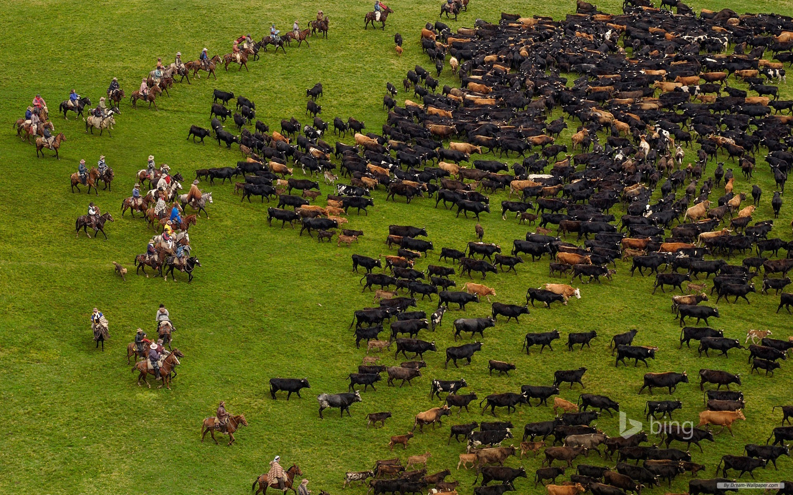
Наши услуги
Прогнозируемые результаты
1. Снижение заболеваемости коров клиническими маститами инфекционной природы.
2. Снижение заболеваемости коров субклиническими (хроническими) маститами инфекционной природы.
3. Снижение заболеваемости коров эндометритами.
4. Снижение заболеваемости молодняка крупного рогатого скота желудочно-кишечными болезнями.
5. Снижение заболеваемости молодняка крупного рогатого скота респираторными болезнями.
6. Снижение заболеваемости коров ацидозом, кетозом.
7. Повышение выхода телят на 100 коров.
8. Получение дополнительной продукции (мяса и молока).
9. Улучшение качества продукции.
10. Повышение рентабельности хозяйства.
11. Закупка в хозяйстве кроссбридных телят и бычков на откорме.
Параметры | До оздоровления стада | После оздоровления стада
Дойное стадо, гол. | 1 000
Воспроизводство стада | 60% | 95%
Сохранность телят | 60% | 95%
Заболеваемость маститом | 40% | 3%
Снижение заболеваемости |  | 30%
Улучшение воспроизводственных функций |  | 30%
Продуктивность, т/год | 4.5 | 4.95
+10%

Slide 11
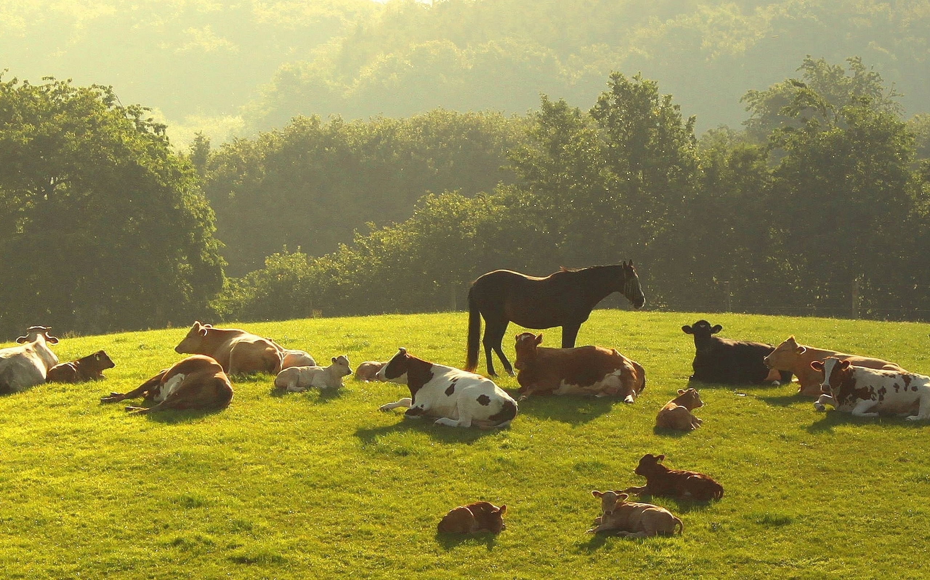
Генеральный директор ООО «Мировет»
Грязнева Татьяна Николаевна
8 (915)454-25-54

